Slide 1
Акушерский колледж
227 лет истории

Slide 2
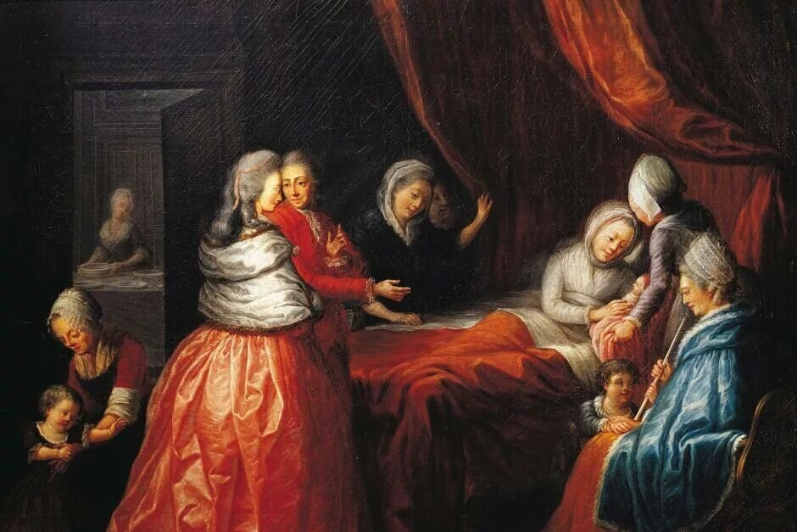
Как рожали в старину
Сохранившиеся до наших дней архивные документы свидетельствуют, что в России практически до второй половины XVIII века пособие в родах и помощь новорожденным в первые часы жизни оказывали только бабки- повитухи. Ими чаще всего были старые опытные женщины, которые «не ведая, основательным образом своего дела, чрез многолетнюю опытность приобрели некоторую эмпирическую способность к сей практике». В это время в обеих столицах России стали появляться и специально обученные акушерки, однако все они были иностранками, приглашенными в страну на службу царственным особам.

Slide 3
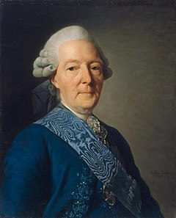
Воспитательный дом
Иван Иванович Бецкой (3 февраля 1704 Стокгольм— 25 августа 1795 Санкт-Петербург) — русский государственный деятель, видный представитель русского Просвещения, личный секретарь императрицы Екатерины II (1762—1779), президент Императорской Академии художеств (1763—1794), инициатор создания Смольного института (1764) и Воспитательных домов в Москве(1764) и Санкт-Петербурге(1770) с госпиталем для рожениц.

Slide 4
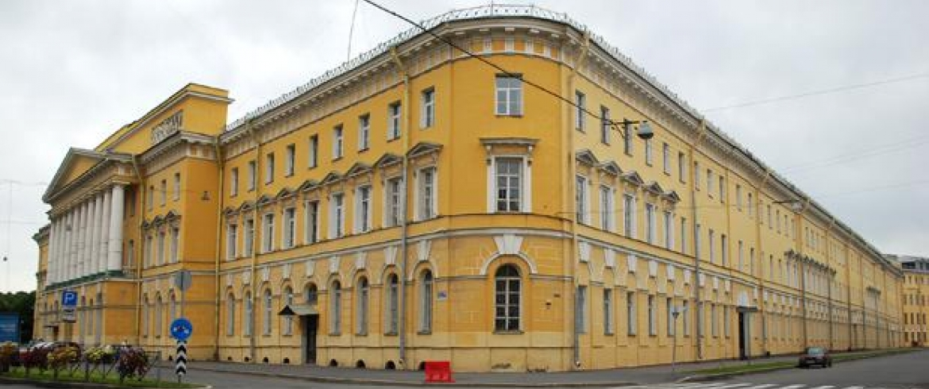
На этом месте
Поначалу Воспитательный дом находился на Миллионной улице, где архитектором Юрием Фельтеном было построено специальное здание, включавшее в себя также ломбард. Сейчас здесь располагается здание Казарм лейб-гвардии Павловского полка.
В Воспитательный дом принимались дети в возрасте до 2 лет и 4 месяцев и оставались там до 21 года. Воспитанники получали начальное (реже — среднее) образование.
При Воспитательном доме Бецкой учредил вдовью и сохранную казны, в основу которых легли сделанные им щедрые пожертвования.

Slide 5
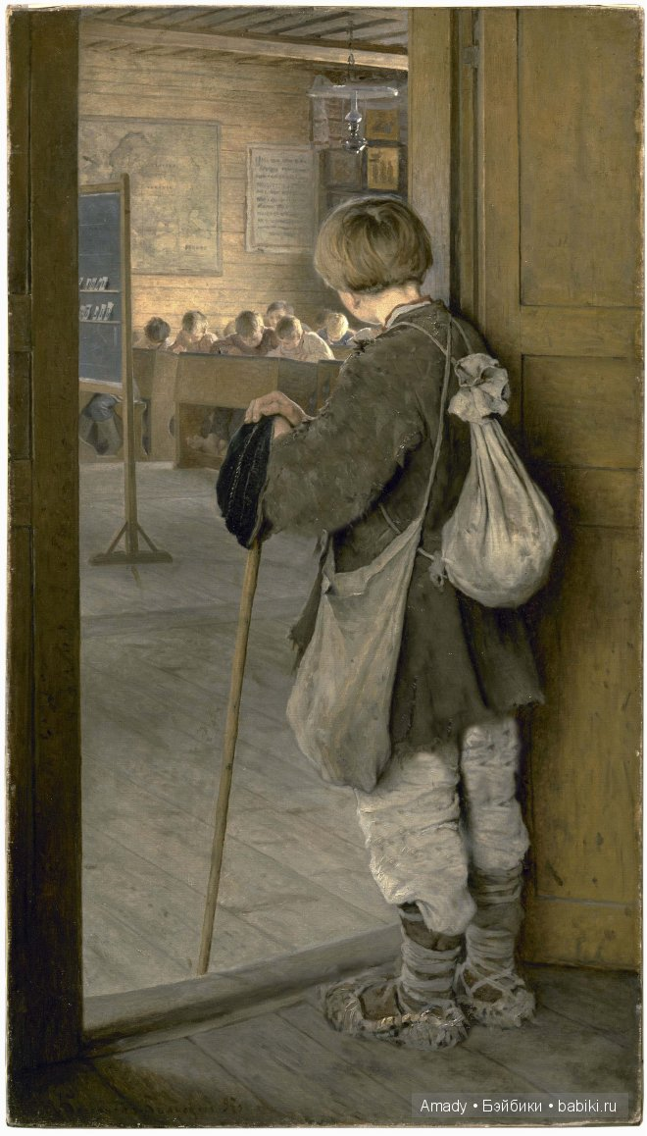
Образование
В Воспитательный дом принимались дети в возрасте до 2 лет и 4 месяцев и оставались там до 21 года. Воспитанники получали начальное (реже — среднее) образование.
При Воспитательном доме Бецкой учредил вдовью и сохранную казны, в основу которых легли сделанные им щедрые пожертвования.
Управление делами дома осуществлялось Опекунским советом.

Slide 6
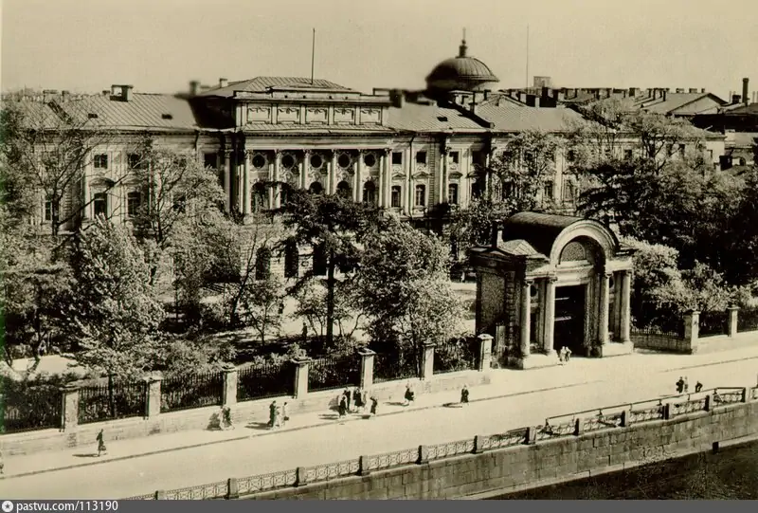
Дом на Мойке
В 1771 году при Воспитательном доме был создан Родильный госпиталь (с 1835 года — «Санкт-Петербургское родовспомогательное заведение со школой сельских повивальных бабок при нем»)
2 мая 1797 года главной начальницей над воспитательными домами была назначена императрица Мария Фёдоровна и Петербургский дом был переведен в бывший дворец графа К. Г. Разумовского
(Набережная Мойки, 48, архитекторы А. Ф. Кокоринов, Ж.-Б. Валлен-Деламотт).
В 1811 году при Родильном госпитале был основан Повивальный институт.

Slide 7
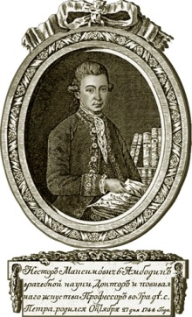
Н.М. Максимович-Амбодик
Огромную роль в деятельности Повивального института, в развитии родовспоможения сыграл замечательный врач, основоположник русского акушерства Нестор Максимович Максимович-Амбодик, который был одним из первых преподавателей в новообразованном Повивальном институте.
10 мая 1781 года Медицинская Коллегия назначила Н. М. Амбодика возглавлять «повивальное дело» с обязанностью организовать подготовку повивальных бабок в «бабичьей школе» столицы.

Slide 8

Выдающийся медик
Хотя условия для работы были не совсем удобными, места не хватало, но даже в этих обстоятельствах Н. М. Амбодику удалось достигнуть больших успехов. Так, родильная горячка, которая в те годы была основной причиной материнской смертности, снизилась до 5 % и держалась на таком уровне в течение многих лет.
Возглавив в Медицинской Коллегии империи «повивальное дело», Н. М. Амбодик впервые в истории государства применил системный подход к организации образования повивальных бабок. Оно включало элементы общемедицинской и хирургической подготовки, теоретическое и практическое обучение акушерству, а также азы педиатрии раннего возраста.

Slide 9
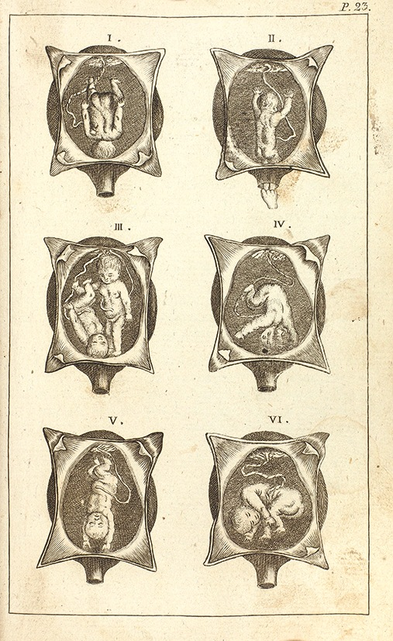
Реформатор акушерства
Социальный статус выпускниц «бабичьих школ» под управлением Нестора Макси́мовича существенно вырос, а сами школы оказались прообразом высшего женского медицинского образования, возникшего в России лишь век спустя.
В части практической подготовки повивальных бабок Нестор Макси́мович ввёл новые наглядные методы преподавания. Первым в России он начал проводить занятия на акушерском фантоме, применяя его для демонстрации биомеханики как нормальных, так и патологических родов, а также для обучения различным акушерским приёмам и операциям. Фантом женского таза с деревянной куклой-ребёнком, а также прямые и изогнутые стальные щипцы («клещи») с деревянными рукоятками, серебряный катетер и прочие инструменты были изготовлены по его собственным моделям и рисункам.

Slide 10
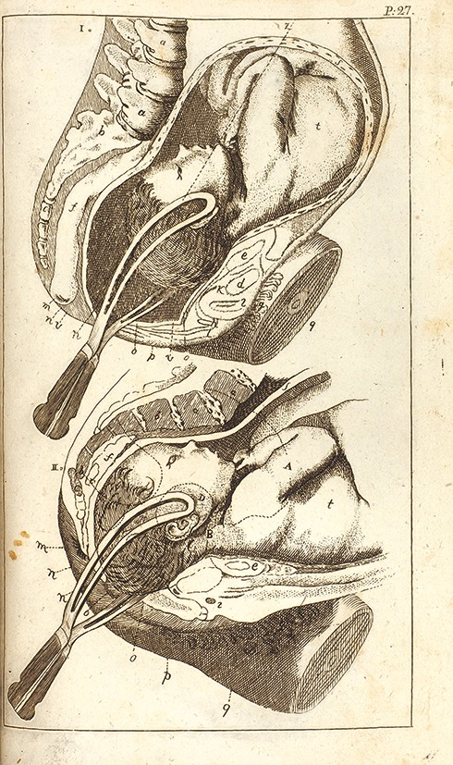
Теоретик и практик
Н. М. Амбодик оказался автором капитального труда «Искусство повивания, или Наука о бабичьем деле» — первого российского руководства по акушерству, который считался лучшим трудом XVIII века в этой области. По этому руководству обучались несколько поколений русских акушеров. Многие положения до сих пор не утратили своей актуальности, например, описанные им формы узкого таза будущих матерей легли в основу классификаций узкого таза, предложенных в дальнейшем многими авторами.
Нестор Макси́мович первым в России описал асинклитическое вставление головки плода, при котором первой вставляется передняя часть или задняя часть теменной кости. Он одним из первых в России внедрил в практику наложение акушерских щипцов при операциях. Принцип операции при ножном предлежании плода актуален и сегодня.

Slide 11
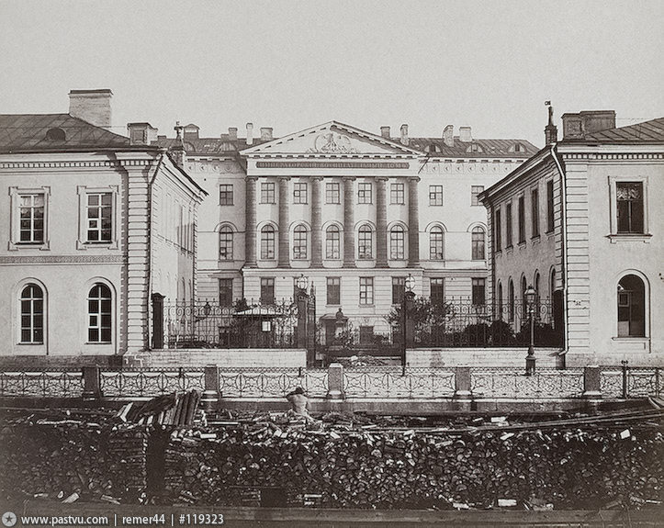
Дом на Фонтанке
Четырехэтажное здание в стиле классицизм, расположенное на набережной реки Фонтанки (наб. реки Фонтанки, 148), на протяжении двухсот лет играло важную роль в истории русской медицины.
Двухэтажный особняк был построен в период с 1787 по 1792 год для князя Я. П. Долгорукова. Позднее он перешел в руки графини Е. В. Зубовой (матери знаменитого Платона Зубова - последнего фаворита Екатерины II).
В 1812 году особняк был приобретен на средства императрицы Марии Федоровны для размещения в нем Повивального института. Институт состоял из "императорской родильни" на 20 коек и повивальной школы на 22 воспитаницы. Это было первое в мире родовспомогательное, образовательное и научное учреждение, специально предназначенное для оказания помощи беременным женщинам и подготовки высококвалифицированных акушерок. За первые 30 лет работы в институте было подготовлено 512 повивальных бабок.

Slide 12
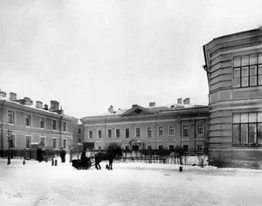
Еленинский институт
После смерти Марии Федоровны Николай I Указом от 6 декабря 1828 года объявил Повивальный институт государственным учреждением и назначил его покровительницей великую княгиню Елену Павловну (поэтому институт иногда называют "Еленинским"). В 1844 году при институте открылся первый в России стационар, а в 1845 году - первая в России школа сельских повивальных бабок.
В середине 19-го века здание стало тесным для института и в 1851 году архитектор К. И. Реймерс надстроил и расширил его. В 1851-53 годах здание еще раз расширили по проекту архитектора В. И. Собольщикова, а в 1876-78 годах по бокам от основного здания были возведены два двухэтажных флигеля по проекту архитектора Р. А. Гедике.

Slide 13
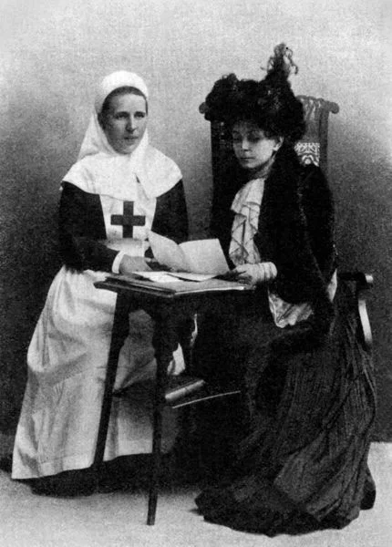
Повивальный институт в 19 веке
С годами Институт расширялся, количество кроватей постепенно увеличивалось с 20 до 90. В 1835 году открылась первая в России женская амбулатория, в 1844 — первый «лазарет» для лечения гинекологических больных, где консультировал сам Н.И. Пирогов, первая в России школа для подготовки сельских повивальных бабок.

Slide 14
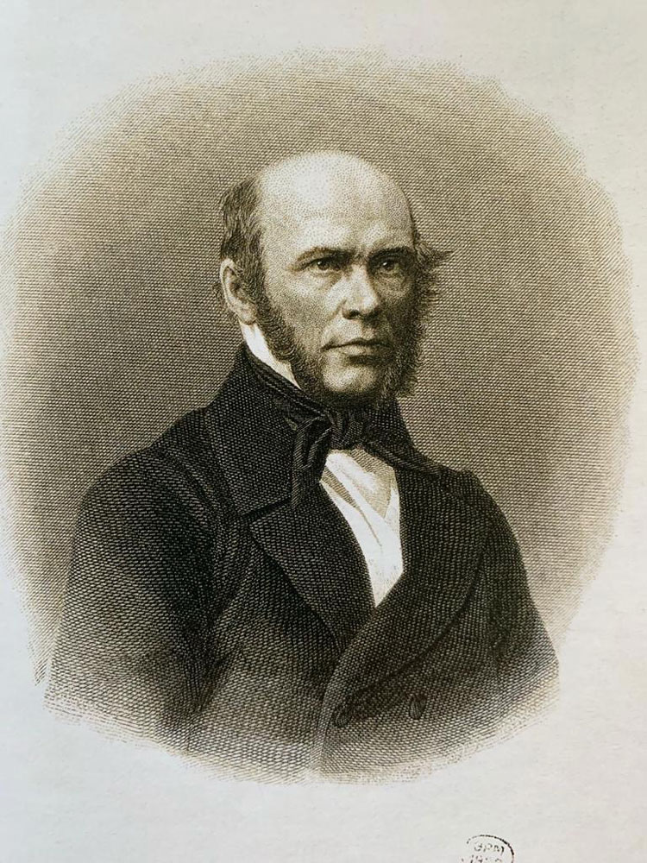
Николай Иванович Пирогов и оперативная гинекология
Николай Иванович Пирогов был выдающимся хирургом: наравне с военно-полевой хирургией и научной анатомией, ему приходилось делать и гинекологические операции.
Он в 1842 г. ушил пузырно-влагалищный свищ, в 1847 г. выполнил 2 операции — ампутацию шейки матки (во время этой операции производился один из первых наркозов хлороформом) и экстирпацию раком матки, в 1851 г. удалил маточный полип, в 1852 г. произвел с успехом перинеопластику («наложение кровавого шва на застарелую разорванную промежность»). При этом Н.И. Пирогов не проводил решительной границы между хирургией, акушерством и гинекологией и все гинекологические операции выполнял в своем отделении. Он первым приступил к научному изучению этиологии и патогенеза токсикозов.

Slide 15
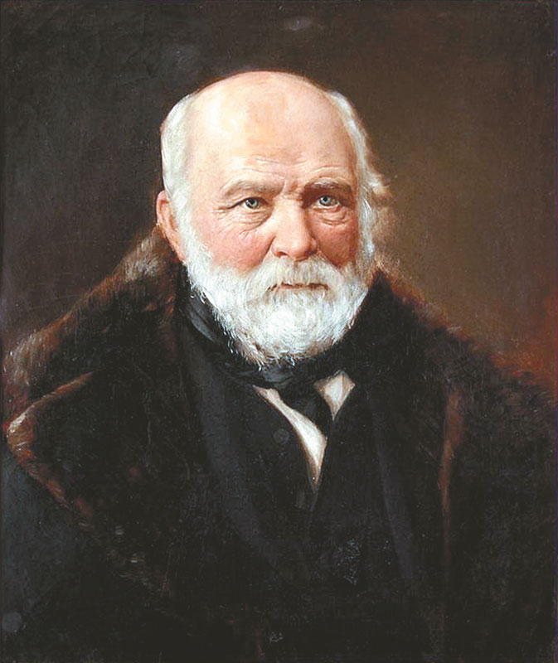
Пирогов и акушерство
На заседании кружка единомышленников, Пирогов представил свою работу «Об альбуминурии при эклампсии». Для акушеров-гинекологов представляют интерес и другие его работы по акушерской тематике, доложенные на этом обществе — «Разрывы промежности», «Внематочная беременность», «Иод и диета как средства для замедления развития зародыша при узком тазе беременной» и др.
Н.И. Пирогов не только интересовался патологией беременных, а выполнял большинство гинекологических операций в Клинике акушерства и женских болезней.

Slide 16
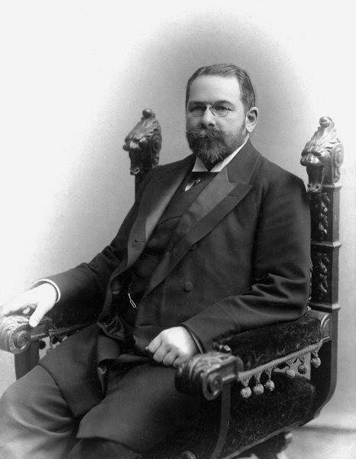
Под руководством профессора Отта
За первые сто лет существования Повивального института было принято около 60 тысяч родов, проведено более 10 тысяч гинекологических операций, подготовлено примерно 3 тысячи бабок, сотни врачей прошли курсы повышения квалификации. С 1893 года его возглавляет профессор Дмитрий Оскарович Отт, лейб-акушер семьи Николая II.
Профессор Отт обладал великолепной хирургической техникой, он разработал и внедрил новые акушерские и гинекологические операции, новые инструменты, осветительные зеркала, операционные столы.

Slide 17
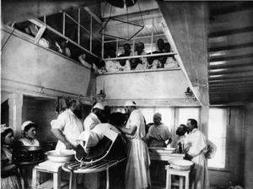
Повивальный институт переезжает на Васильевский остров
А Повивальный институт, в 1904 году, переехал в новое, специально построенное здание, расположенное на Васильевском острове. Здесь он продолжает работу и в наши дни под названием "НИИ акушерства и гинекологии имени Д. О. Отта".

Slide 18
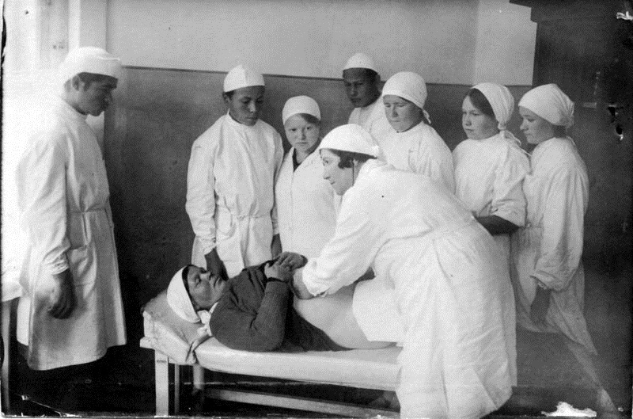
После 1917 года
Вскоре после Октябрьской революции 1917 года, Школа повивальных бабок при Повивальном институте была реорганизована в акушерскую школу и превратилась в самостоятельное учебное заведение. В дальнейшем учебное заведение несколько раз меняло название и статус, в том числе в 1954 году, когда оно было реорганизовано в 4-е Ленинградское медицинское училище. Были определены две специальности, по которым подготовка кадров осуществляется по настоящее время - акушерское дело и сестринское дело.

Slide 19
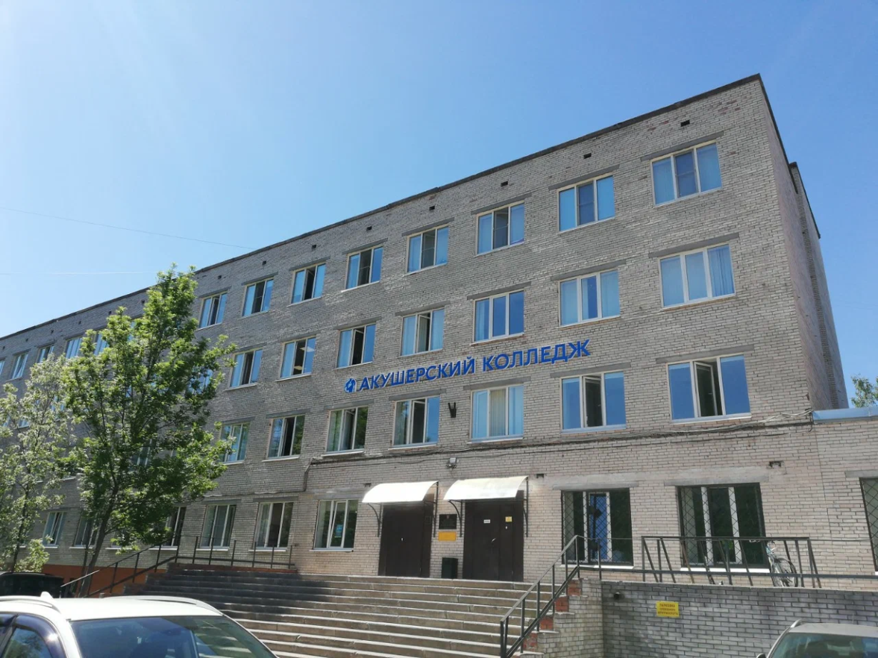
Новый этап истории
В декабре 1978 года училище получило новый учебный корпус общей площадью свыше 5600 кв. м., расположенный на Учительской улице. Здание вмещает в себя лекционные залы, свыше тридцати учебных аудиторий и кабинетов доклинической практики, компьютерные классы, а также актовый зал на 250 мест, спортивный зал, библиотеку, столовую.

Slide 20
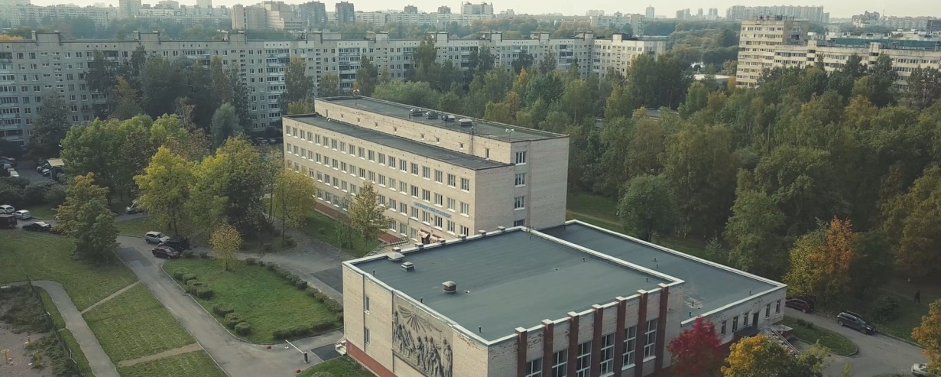
В современном здании…
В июне 1993 года 4-е медицинское училище было преобразовано в Санкт-Петербургский акушерский колледж. Он стал базовым учебным заведением в Российской Федерации по подготовке акушерок. С 1996 года начата подготовка акушерок с углубленной подготовкой (2-я ступень образования акушерок). Колледж ведет также повышение квалификации практикующих акушерок.

